Slide 1

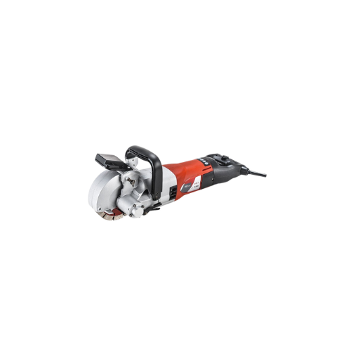
MÁY CẮT RÃNH TƯỜNG
BÀI GIẢNG HUẤN LUYỆN AN TOÀN LAO ĐỘNG
BẢN QUYỀN THUỘC AN TOÀN NAM VIỆT

Slide 2
Một số vụ tai nạn lao động khi vận hành máy cắt rãnh tường
Khi làm việc với máy cắt rãnh tường (wall groove cutting machine), nguy cơ tai nạn lao động là rất cao nếu không tuân thủ các quy tắc an toàn:
  Cắt vào dây điện không che chắn
  Tính sát thương của lưỡi cắt
  Nguy cơ cháy nổ từ bụi gỗ hoặc hóa chất
  Sự sụp đổ của tường
  Không sử dụng trang bị bảo hộ

Slide 3
Tóm tắt bài học
1. Giới thiệu
2. Thành Phần Và Chức Năng Của máy cắt rãnh tường
3. Kiểm tra và bảo trì an toàn trước khi vận hành máy cắt rãnh tường
4. Quy trình vận hành an toàn máy cắt rãnh tường
5. Đánh giá rủi ro và quản lý mối nguy khi vận hành máy cắt rãnh tường
6. Các yếu tố ảnh hưởng đến an toàn lao động khi vận hành máy cắt rãnh tường
7. Đào tạo an toàn lao động về kỹ năng vận hành máy cắt rãnh tường
8. Ý nghĩa của an toàn lao động trong việc vận hành máy cắt rãnh tường

Slide 4
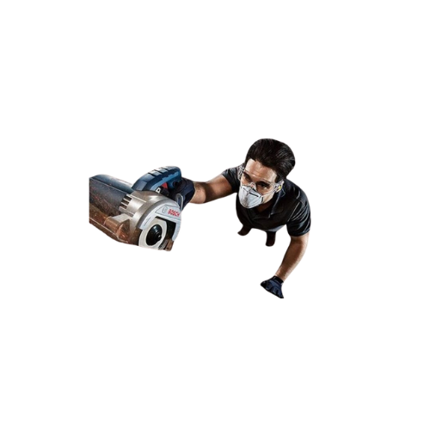
Giới thiệu
A. Tổng quan về tầm quan trọng của an toàn lao động khi vận hành máy cắt rãnh tường
An toàn lao động là một yếu tố quan trọng không thể thiếu khi vận hành máy cắt rãnh tường (wall groove cutting machine). Việc đảm bảo an toàn trong môi trường làm việc này không chỉ giúp bảo vệ sức khỏe và tính mạng của người lao động mà còn ảnh hưởng trực tiếp đến hiệu quả sản xuất và chất lượng công việc.
Khi sử dụng máy cắt rãnh tường, nguy cơ tai nạn như va đập, cắt, hay bị văng vật nghiệp vụ là rất cao. Do đó, việc tuân thủ các quy tắc an toàn là cực kỳ quan trọng.

Slide 5
Giới thiệu
B. Các giao thức và quy định an toàn quan trọng khi vận hành máy cắt rãnh tường
Trong quá trình vận hành máy cắt rãnh tường, việc tuân thủ các giao thức và quy định an toàn là điều cực kỳ quan trọng để đảm bảo sự an toàn của người lao động. Một trong những quy định chính là việc đảm bảo rằng chỉ những người được đào tạo và có kinh nghiệm mới được phép sử dụng máy này.
Đào tạo cần bao gồm việc hướng dẫn về cách sử dụng an toàn máy cắt rãnh tường và nhận biết các nguy hiểm tiềm ẩn.

Slide 6
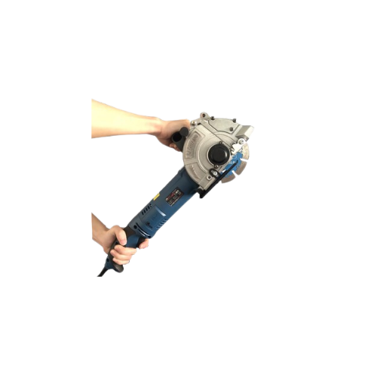
Thành Phần Và Chức Năng Của máy cắt rãnh tường
A. Các thành phần khác nhau của máy cắt rãnh tường:
Máy cắt rãnh tường là một thiết bị chuyên dụng được sử dụng để tạo các rãnh trên bề mặt tường để lắp đặt ống dẫn, dây điện, hoặc các công trình xây dựng khác.
Các thành phần chính của máy cắt rãnh tường bao gồm một động cơ mạnh mẽ để đảm bảo khả năng cắt chính xác và mượt mà trên bề mặt tường. Động cơ này thường được điều khiển bằng điện, và một số loại cũng có thể sử dụng khí nén.

Slide 7
Thành Phần Và Chức Năng Của máy cắt rãnh tường
B. Cấu trúc và nguyên lý hoạt động của máy cắt rãnh tường:
Máy cắt rãnh tường là một thiết bị chuyên dụng được sử dụng trong ngành xây dựng để tạo ra các rãnh trên bề mặt tường nhằm mục đích lắp đặt ống dẫn điện, ống nước, hay lắp hệ thống dây điện.
Cấu trúc của máy cắt rãnh tường thường gồm một động cơ mạnh mẽ được điều khiển bằng điện hoặc khí nén. Động cơ này kết nối với một trục chính có lưỡi cắt được gắn vào đầu máy.

Slide 8
Thành Phần Và Chức Năng Của máy cắt rãnh tường
C. Ứng dụng trong ngành ngành xây dựng của máy cắt rãnh tường:
Máy cắt rãnh tường (wall groove cutting machine) là một công cụ quan trọng trong ngành xây dựng với nhiều ứng dụng đa dạng. Trong xây dựng, máy này được sử dụng để tạo các rãnh trên bề mặt tường để lắp đặt các đường ống điện, ống nước, hoặc hệ thống dây cáp.
Việc sử dụng máy cắt rãnh tường giúp tiết kiệm thời gian và công sức so với các phương pháp truyền thống như dùng búa và dỉa.

Slide 9
Thành Phần Và Chức Năng Của máy cắt rãnh tường
D. Những rủi ro liên quan đến việc vận hành máy cắt rãnh tường:
Việc vận hành máy cắt rãnh tường có thể mang đến những rủi ro và nguy hiểm cho người sử dụng nếu không tuân thủ các quy định an toàn.
Một trong những rủi ro chính là nguy cơ bị tai nạn do lưỡi cắt quay vòng nhanh và có thể gây thương tích nghiêm trọng nếu tiếp xúc trực tiếp với da hoặc các bộ phận của cơ thể.

Slide 10
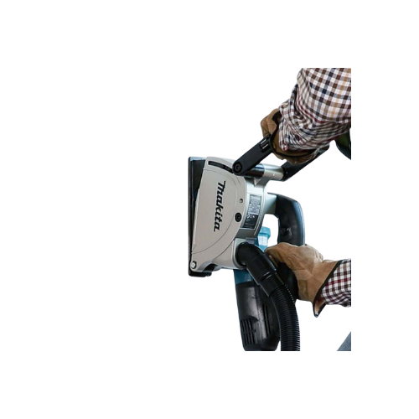
Kiểm tra và bảo trì an toàn trước khi vận hành máy cắt rãnh tường
A. Kiểm tra an toàn trước khi vận hành máy cắt rãnh tường
Trước khi vận hành máy cắt rãnh tường, việc thực hiện kiểm tra an toàn là điều cực kỳ quan trọng để đảm bảo hoạt động an toàn và hiệu quả của thiết bị.
Đầu tiên, hãy kiểm tra trạng thái tổng thể của máy. Đảm bảo rằng máy không bị hư hỏng và các bộ phận chính như động cơ, lưỡi cắt, hệ thống điều khiển đều hoạt động một cách chính xác và bình thường.

Slide 11
Kiểm tra và bảo trì an toàn trước khi vận hành máy cắt rãnh tường
B. Hướng dẫn bảo trì máy cắt rãnh tường định kỳ
Kiểm tra và làm sạch lưỡi cắt: Lưỡi cắt của máy cắt rãnh tường thường bị mài mòn sau mỗi lần sử dụng. Định kỳ kiểm tra lưỡi cắt để xem xét liệu nó có cần được mài lại hoặc thay mới không.
Bôi trơn các bộ phận chuyển động: Kiểm tra và bôi trơn các bộ phận chuyển động như trục chính, vòng bi và các điểm nối khác của máy. Sử dụng dầu hoặc chất bôi trơn phù hợp để giảm ma sát và bảo vệ các bộ phận này khỏi hao mòn.

Slide 12
Quy trình vận hành an toàn máy cắt rãnh tường
A. Hướng dẫn từng bước về quy trình vận hành máy cắt rãnh tường an toàn:
Đảm bảo đào tạo và hiểu biết: Trước khi vận hành máy, người sử dụng cần được đào tạo về cách sử dụng máy cắt rãnh tường và hiểu rõ các nguy cơ liên quan. Họ cần biết cách điều khiển máy, điều chỉnh độ sâu và tốc độ cắt, cũng như các biện pháp an toàn.
Kiểm tra máy trước khi sử dụng: Trước khi bắt đầu công việc, hãy kiểm tra tổng thể máy cắt rãnh tường để đảm bảo rằng máy hoạt động bình thường và không có bất kỳ sự cố nào. Hãy đảm bảo các bộ phận chính như động cơ, lưỡi cắt, hệ thống điều khiển đều hoạt động tốt.

Slide 13
Quy trình vận hành an toàn máy cắt rãnh tường
B. Các biện pháp xử lý khẩn cấp và cơ chế ứng phó sự cố khi vận hành máy cắt rãnh tường:
Ngừng ngay hoạt động: Nếu phát hiện bất kỳ vấn đề gì không bình thường trong quá trình vận hành, người sử dụng nên ngừng ngay việc vận hành máy và đưa máy vào trạng thái an toàn. Đây là bước đầu tiên và quan trọng nhất để ngăn chặn các tai nạn có thể xảy ra.
Kiểm tra và xử lý sự cố: Sau khi dừng máy, người vận hành cần kiểm tra nguyên nhân của sự cố. Nếu là vấn đề kỹ thuật, họ nên kiểm tra các bộ phận chính của máy như động cơ, lưỡi cắt, hệ thống điều khiển để tìm hiểu nguyên nhân và đưa ra các biện pháp khắc phục.

Slide 14
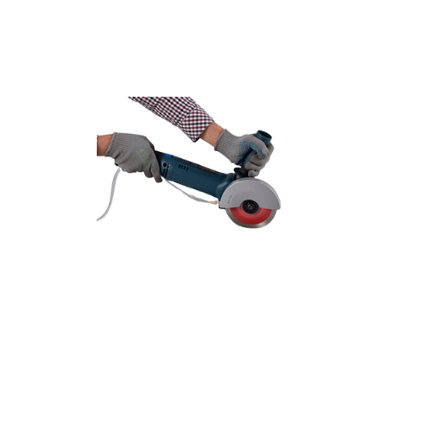
Đánh giá rủi ro và quản lý mối nguy khi vận hành máy cắt rãnh tường
A. Nhận diện các rủi ro, mối nguy hiểm tiềm ẩn trong vận hành máy cắt rãnh tường:
Nguy cơ chấn thương do lưỡi cắt: Lưỡi cắt của máy cắt rãnh tường quay vòng nhanh và có khả năng gây thương tích nghiêm trọng nếu tiếp xúc trực tiếp với da hoặc các bộ phận của cơ thể.
Nguy cơ bị văng vật liệu: Trong quá trình cắt rãnh, máy có thể tạo ra lượng lớn bụi và mảnh vật liệu bị văng ra. Những vật liệu này có thể gây thương tích cho người xung quanh nếu không đeo đủ đồ bảo hộ hoặc không có biện pháp phòng ngừa phù hợp.

Slide 15
Đánh giá rủi ro và quản lý mối nguy khi vận hành máy cắt rãnh tường
B. Các chiến lược phòng ngừa mối nguy hiệu quả khi vận hành máy cắt rãnh tường:
1. Kiểm tra và bảo dưỡng định kỳ máy cắt rãnh tường để việc vận hành an toàn
  Kiểm tra tổng thể máy: Thực hiện kiểm tra tổng thể máy cắt rãnh tường để đảm bảo rằng không có bất kỳ phần nào bị hư hỏng hoặc có dấu hiệu của sự cố.
  Kiểm tra lưỡi cắt: Lưỡi cắt là một phần quan trọng của máy cắt rãnh tường. Hãy kiểm tra lưỡi cắt để đảm bảo rằng nó còn sắc và không bị mòn. Nếu cần, thay thế lưỡi cắt mới để đảm bảo hiệu suất cắt tốt nhất và tránh các sự cố không mong muốn.

Slide 16
Đánh giá rủi ro và quản lý mối nguy khi vận hành máy cắt rãnh tường
B. Các chiến lược phòng ngừa mối nguy hiệu quả khi vận hành máy cắt rãnh tường:
2. Tuân thủ các quy định an toàn lao động để việc vận hành an toàn máy cắt rãnh tường an toàn
  Để đảm bảo việc vận hành máy cắt rãnh tường an toàn, người vận hành cần tuân thủ các quy định an toàn lao động đầy đủ và thường xuyên.
  Việc tuân thủ các quy định này giúp bảo vệ không chỉ sức khỏe của người vận hành mà còn cả sự an toàn của mọi người trong môi trường làm việc xung quanh.

Slide 17
Đánh giá rủi ro và quản lý mối nguy khi vận hành máy cắt rãnh tường
B. Các chiến lược phòng ngừa mối nguy hiệu quả khi vận hành máy cắt rãnh tường:
3. Xác định và đánh dấu vùng an toàn khi vận hành máy cắt rãnh tường
  Đầu tiên, cần xác định vùng làm việc của máy cắt rãnh và đảm bảo không có người ngoài nhân viên vận hành ở gần khu vực này.
  Sau đó, hãy đánh dấu rõ ràng vùng an toàn xung quanh máy. Sử dụng dụng cụ đánh dấu như băng cảnh báo, biển báo hoặc dây cảnh báo để chỉ ra ranh giới của vùng an toàn.

Slide 18
Đánh giá rủi ro và quản lý mối nguy khi vận hành máy cắt rãnh tường
B. Các chiến lược phòng ngừa mối nguy hiệu quả khi vận hành máy cắt rãnh tường:
4. Sử dụng thiết bị bảo hộ cá nhân khi vận hành máy cắt rãnh tường
  Mặt nạ bảo hộ: Sử dụng mặt nạ bảo hộ để bảo vệ đường hô hấp khỏi bụi, mảnh vụn và hơi kim loại hay hóa chất có thể phát sinh trong quá trình cắt rãnh.
  Kính bảo hộ: Đeo kính bảo hộ để bảo vệ mắt khỏi các mảnh vật liệu bắn ra và các tia lửa có thể xảy ra trong quá trình cắt.

Slide 19
Đánh giá rủi ro và quản lý mối nguy khi vận hành máy cắt rãnh tường
B. Các chiến lược phòng ngừa mối nguy hiệu quả khi vận hành máy cắt rãnh tường:
5. Quy trình khẩn cấp và phản ứng trong trường hợp sự cố khi vận hành máy cắt rãnh tường
  Ngừng máy ngay lập tức: Nếu phát hiện bất kỳ dấu hiệu sự cố nào như rung lắc bất thường, tiếng ồn lớn hoặc nguy hiểm khác, người vận hành cần ngừng máy ngay lập tức để ngăn ngừa các vấn đề nghiêm trọng hơn có thể xảy ra.
  Kiểm tra và đánh giá tình hình: Sau khi ngừng máy, người vận hành cần kiểm tra và đánh giá tình trạng máy để xác định nguyên nhân của sự cố. Họ nên kiểm tra từng bộ

Slide 20
Đánh giá rủi ro và quản lý mối nguy khi vận hành máy cắt rãnh tường
B. Các chiến lược phòng ngừa mối nguy hiệu quả khi vận hành máy cắt rãnh tường:
6. Tham gia các khóa học an toàn lao động khi vận hành máy cắt rãnh tường
  Huấn luyện an toàn vệ sinh lao động không chỉ là yêu cầu pháp lý mà còn là cam kết đối với sự an toàn và sức khỏe của người lao động.
  Nó giúp nhân viên nhận biết và đối phó với các nguy cơ và tình huống nguy hiểm, từ đó giảm thiểu tai nạn, thương tích hoặc tử vong trong công việc hàng ngày.

Slide 21
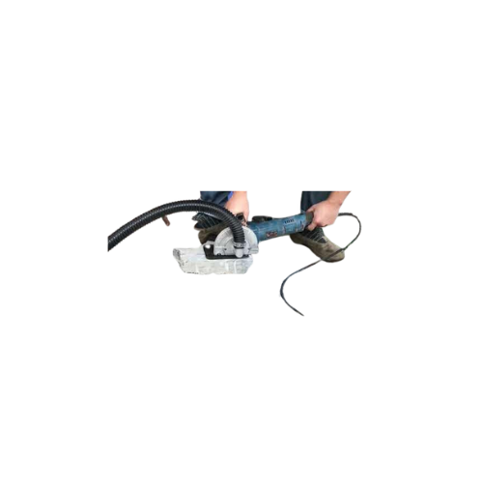
Các yếu tố ảnh hưởng đến an toàn lao động khi vận hành máy cắt rãnh tường
A. Điều kiện thời tiết ảnh hưởng như thế nào đến việc vận hành máy cắt rãnh tường
Độ ẩm và mưa: Độ ẩm cao và mưa có thể làm ẩm ướt các bề mặt tường và vùng làm việc xung quanh, gây ra nguy cơ trơn trượt và làm giảm độ bám dính của vật liệu cắt.
Nhiệt độ và độ ẩm: Nhiệt độ cao kèm theo độ ẩm làm tăng khó khăn trong việc làm khô vùng cắt, đặc biệt đối với các vật liệu như bê tông. Nhiệt độ thấp cũng có thể làm giảm hiệu suất của máy và làm tăng nguy cơ hư hỏng do cách làm việc khó khăn hơn.

Slide 22
Các yếu tố ảnh hưởng đến an toàn lao động khi vận hành máy cắt rãnh tường
B. Môi trường làm việc ảnh hưởng như thế nào đến việc vận hành máy cắt rãnh tường
Bụi và mảnh vật liệu: Máy cắt rãnh tường thường tạo ra lượng bụi và mảnh vật liệu trong quá trình vận hành. Môi trường làm việc bụi bẩn và có nhiều mảnh vụn có thể gây khó khăn cho việc quan sát và làm giảm hiệu suất của máy.
Độ ẩm và ẩm ướt: Môi trường làm việc có độ ẩm cao có thể làm giảm độ bám dính của vật liệu cắt và gây trơn trượt. Điều này có thể làm tăng nguy cơ tai nạn và ảnh hưởng đến an toàn của người vận hành.

Slide 23
Các yếu tố ảnh hưởng đến an toàn lao động khi vận hành máy cắt rãnh tường
C. Tình trạng kỹ thuật của máy cắt rãnh tường ảnh hưởng như thế nào đến việc vận hành máy cắt rãnh tường
Hiệu suất giảm sút: Nếu máy cắt rãnh tường gặp các vấn đề kỹ thuật như động cơ yếu, lưỡi cắt không sắc hoặc hệ thống điều khiển không hoạt động đúng cách, hiệu suất của máy sẽ bị ảnh hưởng.
Nguy cơ tai nạn tăng cao: Nếu máy cắt rãnh tường không được bảo trì và kiểm tra định kỳ, có nguy cơ cao hơn về sự cố kỹ thuật trong quá trình vận hành. Điều này có thể dẫn đến các tai nạn nghiêm trọng như lưỡi cắt bị rơi, máy bị mất kiểm soát hoặc nguy hiểm điện.

Slide 24
Các yếu tố ảnh hưởng đến an toàn lao động khi vận hành máy cắt rãnh tường
D. Kiến thức an toàn và kỹ năng của người lao động ảnh hưởng như thế nào đến việc vận hành máy cắt rãnh tường
Hiểu biết về máy và quy trình vận hành: Kiến thức về cách hoạt động của máy cắt rãnh tường và quy trình vận hành là cần thiết. Người lao động cần biết cách sử dụng các chức năng và thiết bị điều khiển của máy một cách chính xác để tránh các tình huống nguy hiểm.
Nhận biết và đối phó với các rủi ro tiềm ẩn: Kiến thức an toàn giúp người lao động nhận biết và đánh giá các nguy cơ trong quá trình vận hành máy, chẳng hạn như nguy cơ va đập, mắc kẹt, hoặc nguy cơ điện. Họ cần biết cách đối phó và hành động đúng trong trường hợp xảy ra sự cố.

Slide 25
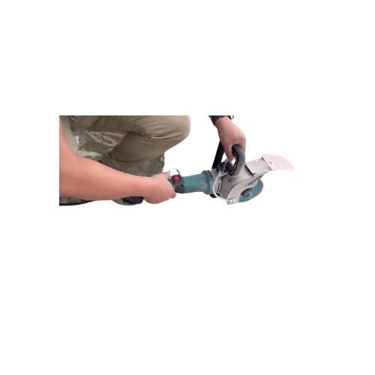
Đào tạo an toàn lao động về kỹ năng vận hành máy cắt rãnh tường an toàn
A. Tại sao người vận hành máy cắt rãnh tường cần phải được đào tạo an toàn lao động:
Hiểu biết về nguy cơ và biện pháp phòng ngừa: Đào tạo an toàn lao động giúp người vận hành nhận biết các nguy cơ tiềm ẩn trong quá trình vận hành máy cắt rãnh tường.
Kiến thức về cách sử dụng máy một cách an toàn: Đào tạo giúp người vận hành hiểu rõ về cách sử dụng máy cắt rãnh tường một cách an toàn nhất. Họ được hướng dẫn về các quy trình khởi động, dừng máy, và các biện pháp an toàn khi thao tác với máy.

Slide 26
Đào tạo an toàn lao động về kỹ năng vận hành máy cắt rãnh tường an toàn
B. Huấn luyện an toàn lao động vận hành máy cắt rãnh tường ở đâu?
An Toàn Nam Việt là trung tâm chuyên huấn luyện an toàn lao động uy tín và chất lượng ở Việt Nam hiện nay. Với các buổi huấn luyện an toàn lao động được diễn ra liên tục tại các xưởng sản xuất, nhà máy hoặc công trường xây dựng trên khắp cả nước (63 tỉnh thành tại Việt Nam).
Đảm bảo cho việc huấn luyện được hiệu quả, An Toàn Nam Việt chuẩn bị cẩn thận, tỉ mỉ từng tí một dù là nhỏ nhất. Từ việc chuẩn bị công cụ, dụng cụ, thiết bị giảng dạy đến giáo trình, tài liệu, âm thanh, ánh sáng.

Slide 27
Ý nghĩa của an toàn lao động trong việc vận hành máy cắt rãnh tường
A. Tầm quan trọng của việc duy trì an toàn lao động trong vận hành máy cắt rãnh tường
Bảo vệ sức khỏe và tính mạng của người lao động: An toàn lao động là yếu tố hàng đầu để bảo vệ sức khỏe và tính mạng của người lao động. Việc vận hành máy cắt rãnh tường có nguy cơ cao về tai nạn nếu không tuân thủ các quy tắc an toàn. Việc duy trì an toàn lao động giúp giảm thiểu nguy cơ tai nạn và bệnh nghề nghiệp.
Đảm bảo hiệu suất và chất lượng công việc: Khi công việc được thực hiện trong một môi trường an toàn, người lao động có thể tập trung vào nhiệm vụ một cách hiệu quả hơn. Điều này góp phần vào tăng hiệu suất và đạt được chất lượng công việc tốt hơn.

Slide 28
Ý nghĩa của an toàn lao động trong việc vận hành máy cắt rãnh tường
B. Biện pháp an toàn quan trọng cần nắm được trước khi vận hành máy cắt rãnh tường
Đào tạo và hiểu biết về máy: Trước khi sử dụng máy cắt rãnh tường, người lao động cần được đào tạo về cách vận hành và sử dụng máy một cách an toàn. Họ cần hiểu rõ các chức năng của máy, các điều khiển và cách xử lý đúng trong trường hợp khẩn cấp.
Sử dụng thiết bị bảo hộ cá nhân (PPE): Người vận hành cần đảm bảo sử dụng đầy đủ và đúng cách các thiết bị bảo hộ cá nhân như mũ bảo hiểm, mặt nạ, găng tay, kính bảo hộ, và giày b

Slide 29
Cảm ơn các bạn đã theo dõi
Mọi thắc mắc về bài giảng xin liên hệ với chúng tôi theo thông tin bên dưới:
CÔNG TY TNHH HUẤN LUYỆN AN TOÀN VÀ QUAN TRẮC MÔI TRƯỜNG NAM VIỆT (AN TOÀN NAM VIỆT)
Địa chỉ: Lầu 2, số 655 Đường Điện Biên Phủ, Phường 25, Quận Bình Thạnh, Thành phố Hồ Chí Minh, Việt Nam
Hotline 0908.111.791
Website https://antoannamviet.com/
Email: Lienhe@antoannamviet.com

